Slide 1

알고 쓰자, 바르게 쓰자
오픈소스 라이선스의
이해와 활용 v1.1
본 자료는 법적 효력이 없으므로 법적 분쟁 시 법률적 해석 또는 근거로 활용할 수 없습니다.

Slide 2


이 교육은 NC AI에서 개발한 VARCO Voice(정성준)를 사용하여 제작되었습니다.

Slide 3
학습목표
오픈소스의 정의와 주요 오픈소스 라이선스를 설명할 수 있습니다.
자사에서 사용을 허용하는 라이선스와 금지하는 라이선스를 구분할 수 있습니다.
코드 작성 시 준수해야 할 사항을 설명할 수 있습니다.
학습목표
학습내용
저작권과 오픈소스 라이선스
올바른 오픈소스 코드의 사용

Slide 4

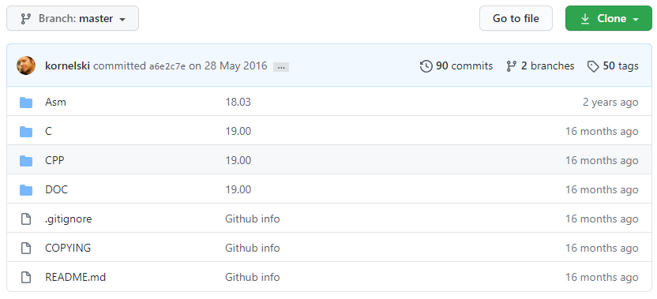
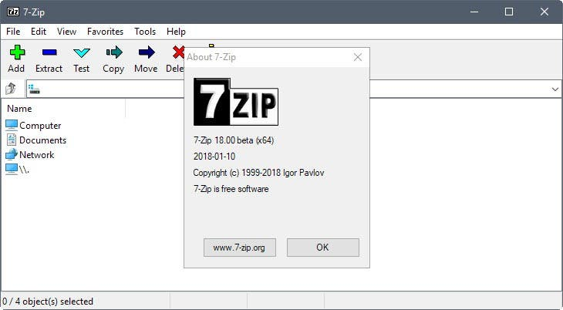
본 교육에서는 오픈소스의 코드 레벨에서의 사용에 대한 것만 다룹니다.
오픈소스 코드를 소스코드에 적용
오픈소스 바이너리를 PC에 설치하여 사용

Slide 5
01
저작권과
오픈소스 라이선스

Slide 6
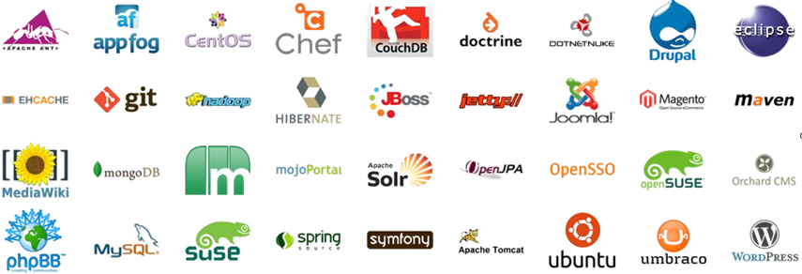
1. 오픈소스 개념
오픈소스란
저작권자가 누구나 자유롭게 사용 및 수정, 재배포할 수 있도록 공개한 소프트웨어입니다.
오픈소스 기본 철학
Free & Open 의미
저작권과 소프트웨어
소프트웨어 기술 발전을 위해
누구나 개발·개량에 자유롭게
참여 가능하도록 하는 철학에 기반함
Free & Open Source
Software에서의 Free & Open은
무료가 아닌 소스코드의
자유로운 사용을 의미함
저작권자가는 저작권법에 의한
보호권리를 포기한 것은 아니며
모든 소프트웨어는
저작권자만 독점 사용 권리를 보유함

Slide 7
오픈소스의 개념
1. 오픈소스 개념
오픈소스는 소스코드가 제공되므로 사용, 복제, 배포, 수정이 가능합니다
오픈소스와 상용 소프트웨어의 차이
구분 | 오픈소스 | 상용 소프트웨어
코드 공개 | 소스코드 (Source Code) 공개 및 제공 | 대부분 실행파일(Binary)만 제공
사용 권한 | 소스코드 사용, 복제, 배포, 수정 자유롭게 가능 | 바이너리 복제, 배포, 수정 불가
비용 | 기본적으로 무료, 기술지원이나 추가기능은 유료 제공 | 라이선스 구매를 통한 유료 사용이 원칙
프리웨어 구분 | 프리웨어는 오픈소스가 아님 | 프리웨어는 상용 소프트웨어 중에서 무료로 사용할 수 있는 소프트웨어
상용
소프트웨어
프리
웨어

Slide 8


오픈소스의 개념
오픈소스 라이선스의
주요 의무사항
위반 사례
주요 오픈소스 라이선스
Creative Commons
라이선스
폰트 라이선스
오픈소스 라이선스의
변화
1. 오픈소스 개념
오픈소스
상용 소프트웨어

Slide 9


오픈소스의 개념
오픈소스 라이선스의
주요 의무사항
위반 사례
주요 오픈소스 라이선스
Creative Commons
라이선스
폰트 라이선스
오픈소스 라이선스의
변화
1. 오픈소스 개념
오픈소스
상용 소프트웨어

Slide 10
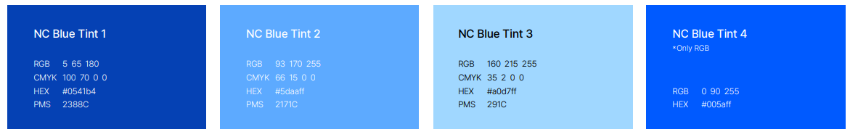
오픈소스와 상용 소프트웨어 모두
1. 오픈소스 개념
소프트웨어에 관한 지식재산권으로 보호되며 위반 시 지식재산권법에 의해 처벌될 수 있습니다.
오픈소스
오픈소스
상용 소프트웨어
상용 소프트웨어
오픈소스.
사용 범위
자유롭게 사용/수정/배포 가능
구매 후 사용
권리 및 제한
저작권 보호 권리는 유지
저작권자의 독점적 권리 명확
소프트웨어에 관한 지식재산권법 적용

Slide 11


오픈소스 라이선스란?
2. 오픈소스 라이선스의 주요 의무사항
저작권자의 독점 사용 권리에 대해 저작권자와 사용자간의 이용방법 및 조건 범위를 명시해 놓은 사용 허가권입니다.
이용 조건
이 오픈소스로 할 수 있는 것
의무 사항
사용할 때 준수해야 할 것들
오픈소스 저작권자
오픈소스 라이선스
오픈소스 사용자

Slide 12






표준 오픈소스 라이선스의 활용
2. 오픈소스 라이선스의 주요 의무사항
라이선스는 저작권자가 직접 정할 수도 있지만,
보통 기존에 만들어져서 많이 사용하고 있는 라이선스 중에서 선택하는 경우가 일반적입니다.
주요 라이선스 예시

Slide 13
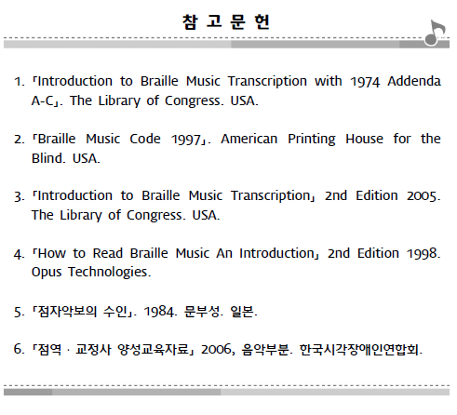
오픈소스 사용시 출처 표시는 필수
2. 오픈소스 라이선스의 주요 의무사항
논문을 작성하고 나면 인용했던 참고문헌을 밝히는 것처럼
오픈소스를 사용하면 해당 오픈소스의 출처와 원저작자를 명시해야 합니다.
OSS Notice
Copyright (C) 2026 NC Corporation. All rights reserved.
This application uses Open Source Software (OSS). You can find the source code of these open source projects, along with applicable license information, below. We are deeply grateful to these developers for their work and contributions.
Any questions about our licensed work can be sent to opensource@ncsoft.com.
gson
https://github.com/google/gson
Copyright 2008 Google Inc.
Apache License 2.0
hammerjs
https://github.com/hammerjs/hammer.js
Copyright (C) 2011-2014 by Jorik Tangelder (Eight Media)
MIT License

Slide 14
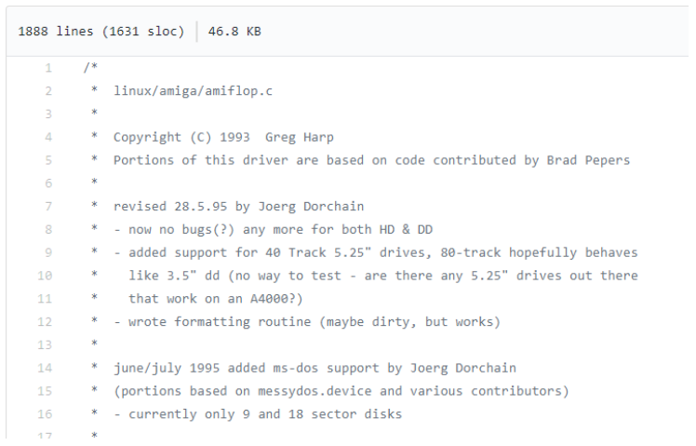
오픈소스 수정·배포 시 준수사항
2. 오픈소스 라이선스의 주요 의무사항
수정된 부분이 있다면 수정 사실을 고지하기도 하며,
수정 사실 고지

Slide 15
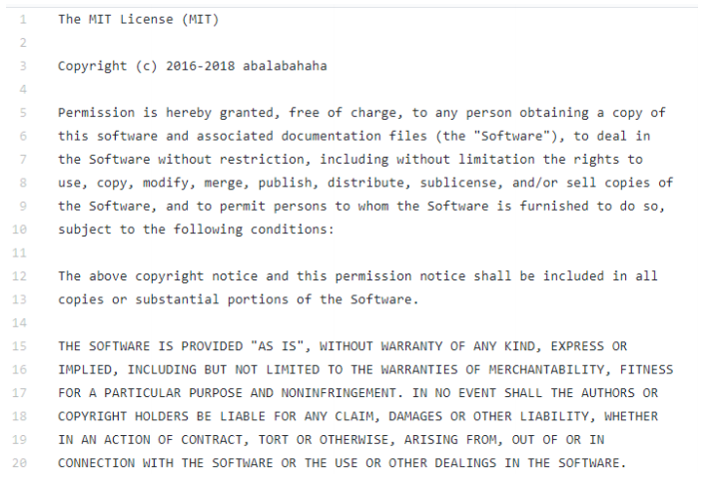
오픈소스 수정·배포 시 준수사항
2. 오픈소스 라이선스의 주요 의무사항
오픈소스 라이선스의 사본을 유지하고 첨부해야 합니다.
라이선스 사본 유지
수정 사실 고지

Slide 16
라이선스 의무사항은 외부 배포 시점부터 적용
2. 오픈소스 라이선스의 주요 의무사항
배포란, 오픈소스를 포함한 소스코드 또는 실행 파일(바이너리)을 회사 외부에 제공하는 경우를 의미합니다.
런처에
PC 게임 클라이언트 업로드
SAMPLE
해외 지사로
게임 서버 바이너리 전달
해외 지사로
게임 서버 바이너리 전달
회사
모바일 마켓에
클라이언트 업로드
외부 퍼블리셔에
게임 운영툴 전달
3rd Party에 사내에서
개발한 SDK 전달

Slide 17
라이선스 의무사항은 외부 배포 시점부터 적용
2. 오픈소스 라이선스의 주요 의무사항
배포란, 오픈소스를 포함한 소스코드 또는 실행 파일(바이너리) 회사 외부에 제공하는 경우를 의미합니다.
회사의 배포 사례를
직접 기입하세요
해외 지사로
게임 서버 바이너리 전달
회사

Slide 18

라이선스 의무 적용 기준 – 외부 배포 여부
2. 오픈소스 라이선스의 주요 의무사항
내부 사용목적만으로 구축된 서비스나 앱을 개발할 때는 이러한 의무사항이 적용되지 않지만,
외부로 제공 시 라이선스 준수 의무가 발생합니다.
내부 사용 목적
외부 제공 시
사내 업무 시스템, 내부 테스트 서버
내부 운영 도구 등
고객 대상 서비스, 앱스토어 배포 앱
고객사 납품 소프트웨어, 외부 공개 SDK 등
라이선스 준수 의무 발생

Slide 19
해외 지사 및 제 3자 제공도 외부 배포에 해당
2. 오픈소스 라이선스의 주요 의무사항
해외 지사, 3rd Party, 퍼블리셔에 제공하는 경우에도 외부 배포로 간주되고 라이선스 준수 의무가 발생합니다.
해외 지사에서도 인트라넷 서비스 이용을 희망하여
해외 지사에 인트라넷 서비스를 구축
인트라넷
코드
배포
해외에서 게임 론칭을 하기 위해
해외 퍼블리셔로 서버 바이너리를 전달
게임 서버
배포

Slide 20

제한 없이 사용할 수 있는 Public Domain
2. 오픈소스 라이선스의 주요 의무사항
Public Domain은 저작권 보호를 받지 않아 자유롭게 이용할 수 있는 저작물을 의미합니다.
원 저작물에 대하여 저작권자가 그 권리를 포기하거나 기부한 저작물
저작권 보호기간이 지난 경우
법령이 특정 저작물에 대한 저작권 소멸을 규정한 경우
단, 저작권자가 불분명하다고 Public Domain라고 생각해서는 안 됨
저작물에 대한 변경 가능
사용자 출처 표시의 의무 없음
저작권자와 상의 없이 재배포 가능
상업적 용도로도 사용 가능

Slide 21

GPL 위반으로 인한 제품 중단 사례 – 일본 게임 ICO(SONY)
3. 라이선스 위반 사례
사건 개요
2007년 11월
Alexander Stranger 가 ICO 텍스처를 분석
GPL로 배포된 Libarc 일부 사용 사실 발견
→ 상용 소프트웨어에 GPL 코드 포함
위반 사항
GPL 소스코드 를 사용 후 상용 판매
전체 소프트웨어를 GPL로 배포해야 함
소스코드 공개 의무 미이행
결과
결국 SONY는 전체 소스코드 공개
2008년 2월, 제품 생산 종료

Slide 22
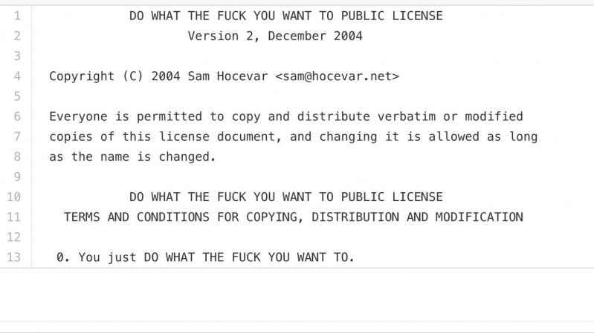
오픈소스 라이선스는 약 2,500개 이상 존재
4. 주요 오픈 소스 라이선스

Slide 23
상위 10개 라이선스가 전체의 대부분을 차지
4. 주요 오픈 소스 라이선스
순위 | 라이선스 명 | 2018년 | 2025년 | 리스크
1 | MIT License | 38% | 48% | Low
2 | Apache License 2.0 | 13% | 23% | Low
3 | GNU General Public License v3.0 (GPL 3.0) | 6% | 9% | High
4 | GNU General Public License v2.0 (GPL 2.0) | 14% | 7% | High
5 | BSD 3-Clause License (BSD 3-clause “New” or ”Revised” License) | 5% | 4% | Low
6 | Internet Systems Consortium License (ISC License) | 6% | 2% | Low
7 | GNU Library or Lesser General Public License v2.1 (LGPL 2.1) | 3% | 2% | High
8 | BSD 2-Clause | 1% 미만 | 1.5% | Low
9 | GNU Library or Lesser General Public License v3.0 (LGPL 3.0) | 1% | 1% | High
10 | Eclipse Public License (EPL) | 1% | 1% 미만 | Medium
(소스: 2025 Open Source Security and Risk Analysis Report)

Slide 24


오픈소스 라이선스의 유형 구분
4. 주요 오픈 소스 라이선스
오픈소스 라이선스는 소스코드 제공 의무의 여부에 따라 구분할 수 있습니다．
소스코드 제공 의무
없음
있음
Permissive 라이선스
Copyleft 라이선스
[ 이미지 출처: 나무위키 Geometry Dash ]

Slide 25

Permissive 라이선스의 특징
4. 주요 오픈 소스 라이선스
Permissive 라이선스는 의무사항이 많지 않아 비교적 준수하기가 쉬운 라이선스 입니다.
저작권 표시 유지
라이선스 고지 유지
위 조건 충족 시 자유로운 사용·수정·재배포 가능

Slide 26
4. 주요 오픈 소스 라이선스
MIT에서 해당 대학의 공학도들을 돕기 위해 개발한 라이선스
라이선스 및 저작권 명시 (고지문)
예: Bootstrap, Angular.js, X-Windows
아파치 재단의 모든 소프트웨어에 적용되는 라이선스
BSD 라이선스 의무사항
특허 보복 조항 + GPL 2.0으로 배포되는 코드와는 결합 불가능
예: Android, Hadoop
소스코드를 공개하지 않아도 되는 대표적인 라이선스
저작권 명시 (고지문), 저작권자 동의 없이 저작권자 이름 사용 제한
예: Nginx

Slide 27

Copyleft 라이선스의 특징
4. 주요 오픈 소스 라이선스
Copyleft 라이선스는 Permissive 라이선스에 비해 의무사항이 복잡하고 까다롭습니다.
Copyleft란 Copyright(저작권)에 반대되는 개념으로 저작권에 기반을 두고 사용을 제한하는 것이 아니라
저작권을 기반으로 정보 공유를 강화하려는 자유 소프트웨어 운동에서 주장하는 개념입니다.
Copyleft 로고: Copyright의 ©를 뒤집어 놓은 형태

Slide 28
Copyleft 라이선스의 의무사항 – 동일 조건 유지 의무
4. 주요 오픈 소스 라이선스
Copyleft의 라이선스가 적용된 오픈소스를 포함한 파생저작물은 동일한 라이선스 조건으로만 배포해야 합니다.
※ 동일한 라이선스란 해당 오픈소스에 적용된 라이선스를 의미합니다.
파생저작물
배포 시 라이선스 변경 불가능
(한번 Copyleft는 영원한 Copyleft !)
파생저작물
배포 시 라이선스 변경 가능

Slide 29
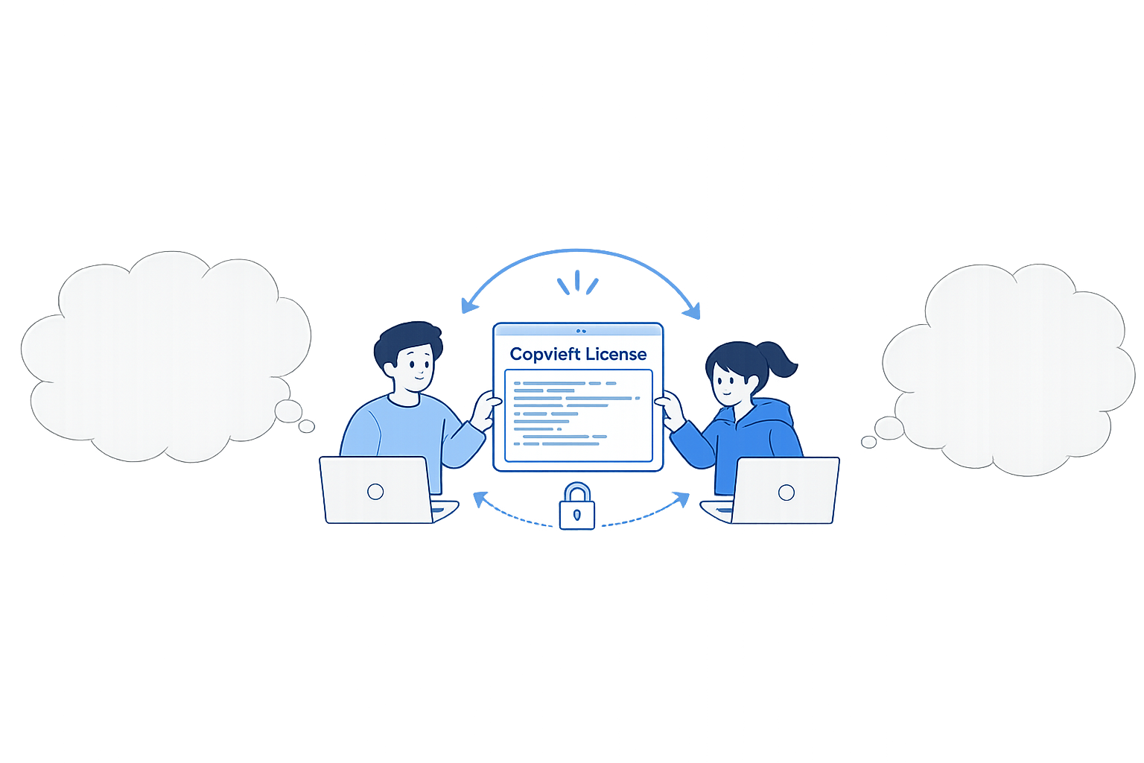
Copyleft 라이선스의 의무사항 – 소스 코드 공개 의무
4. 주요 오픈 소스 라이선스
Copyleft 라이선스에 따라서는 사용자가 만든 파생저작물의 소스코드도 함께 배포할 것을 요구하기도 합니다.
내가 공유한 소스를 이용해서
다른 프로그램을 만들면
너도 그 프로그램의
소스를 공유해야 해.
그..래.. 알겠어...
Copyleft

Slide 30

GPL 라이선스 적용 시 공개 범위
4. 주요 오픈 소스 라이선스
GPL 코드를 포함하여 배포하는 경우, 해당 바이너리 전체의 소스코드를 공개해야 하는 의무가 있습니다.
클라이언트
배포 시 전체
GPL 의무 적용 가능
클라이언트
SDK
SDK
SDK
SDK
SDK
GPL
코드
SDK
GPL
코드
SDK
SDK
SDK
SDK
GPL
코드
Dynamic Linking이라도
모두 GPL 化

Slide 31
LGPL 라이선스 적용 시 제공 의무 범위
4. 주요 오픈 소스 라이선스
LGPL 라이선스의 오픈소스를 수정해서 사용하거나 Static Linking 방식으로 배포하는 경우,
해당 바이너리 전체의 오브젝트 코드 제공 의무가 발생할 수 있습니다.
자사 소스코드
자사 소스코드
실행파일
실행파일
Static Linking(.a)
Static Linking(.a)
Dynamic Linking(.so)
LGPL 오픈소스
LGPL 오픈소스
실행파일
실행파일
Library

Slide 32
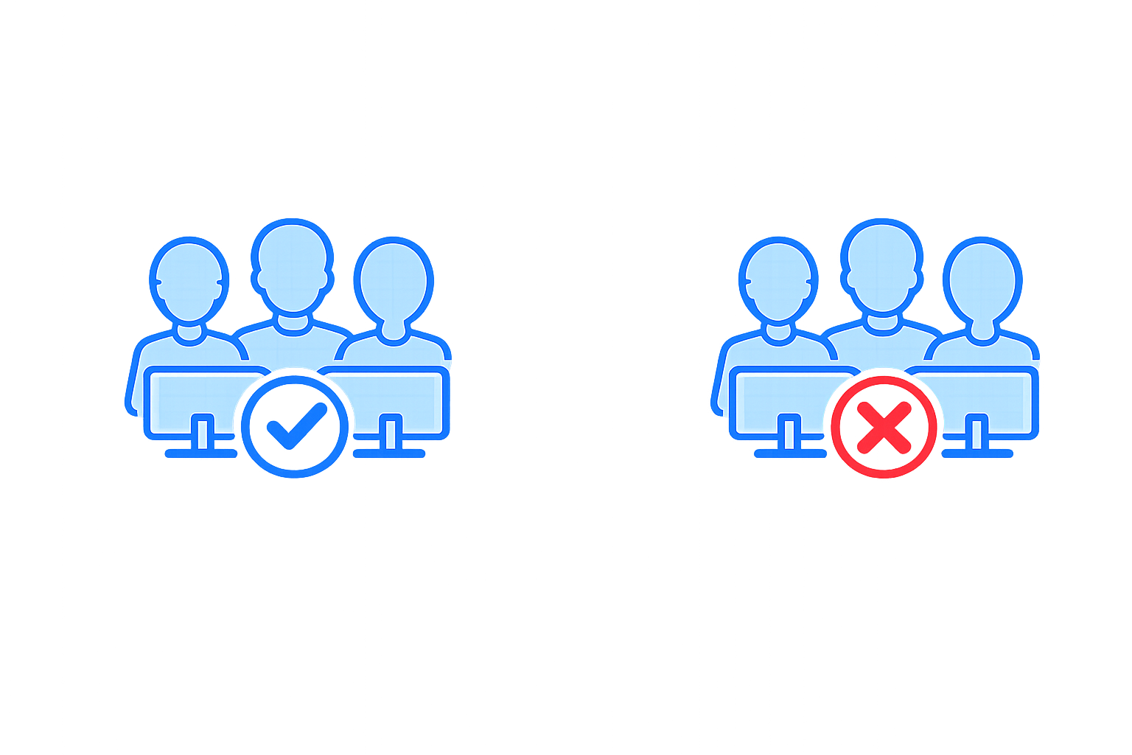
AGPL 라이선스 적용 시 공개 의무 범위
4. 주요 오픈 소스 라이선스
AGPL 라이선스의 오픈소스는 웹 서비스를 통해 제공해도 배포로 간주됩니다.
오픈소스 사용고지 및 수정한 소스의 소스코드는 반드시 공개해야 하는 의무가 있습니다.
서버
웹서비스
AGPL이
아닌 것
배포로 포지 않음
서버
웹서비스
AGPL
오픈소스 사용고지 및
소스코드 공개의무 발생

Slide 33
Copyleft 라이선스의 의무사항 – 소스 코드 공개 의무
4. 주요 오픈 소스 라이선스
Copyleft 라이선스와 Permissive 라이선스의 주요 의무사항을 비교해 보면 다음과 같습니다.
구분 | 소스코드 공개의무 | 주요 라이선스 | 주요 의무사항
강한 Copyleft | 강함 | GNU General Public License v2.0 (GPL 2.0) GNU General Public License v3.0 (GPL 3.0) GNU Affero General Public License (AGPL) | 사용 시 소스코드 공개 재배포 시 라이선스 변경 금지
약한 Copyleft | 약함 | GNU Library or Lesser General Public License v2.1 (LGPL 2.1) GNU Library or Lesser General Public License v3.0 (LGPL 3.0) Eclipse Public License (EPL) Artistic License | 수정하거나 정적 링킹하여 사용 시 오브젝트 코드 공개
Permissive | 없음 | MIT License Apache License 2.0 BSD 3-Clause License Internet Systems Consortium License (ISC) | 사용 사실과 저작권자에 대한 고지

Slide 34
Contents
1. 오픈소스의 개념
2. 주요의무사항
3. 위반사례
4. 주요 오픈 소스 리마인드
5. Creative Commons 라이선스
6. 폰트 라이선스
7. 오픈소스 라이선스의 변화
© NC Corporation. All Rights Reserved. |
| CC BY 4.0
© NC Corporation. All Rights Reserved. | CC BY 4.0

